Slide 2
Der vielleicht älteste Informatiker-Witz

Slide 3
Es gibt 10 Arten von Menschen auf der Welt.
Die, die Binärcode verstehen, …
und die, die ihn nicht verstehen!

Slide 4
Zählen wir auf binär und dezimal
0 0
1 1
10 2
11 3
100 4
101 5
110 6
111 7
1000 8
…

Slide 5
Stellen im Binärsystem (dezimal)
1 1
10 2
100 4
1000 8
10000 16
100000 32
1000000 64
10000000 128
…

Slide 6
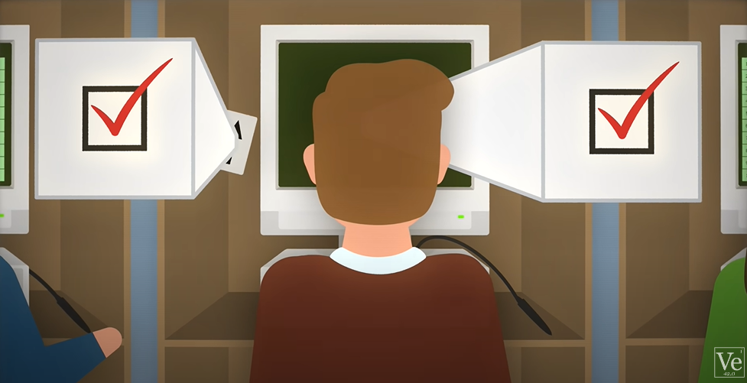
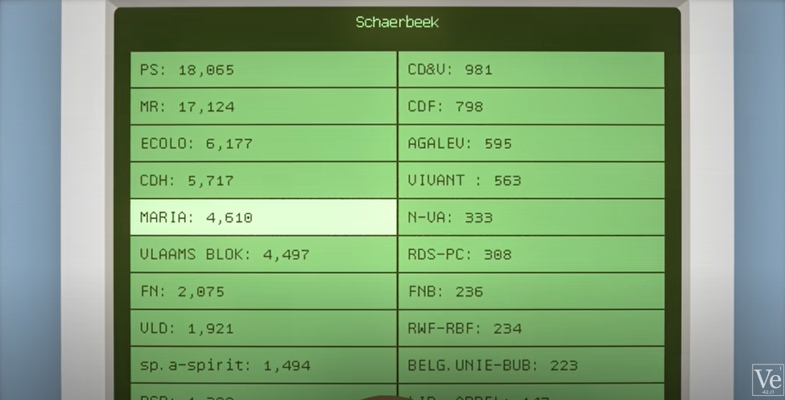
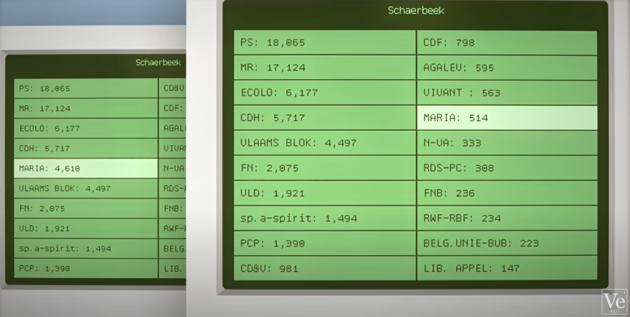
Damit zu einer wahren Geschichte…
Mai 2003, Maria Vindevogel
4096
1000000000000

Slide 7
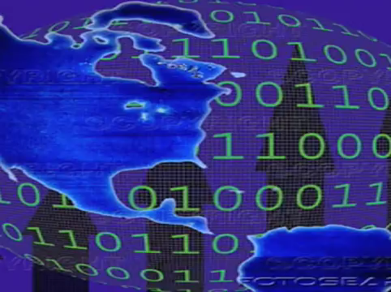

Slide 8
> Automatische Fehlererkennung und -korrektur

